Slide 1
T. Piketty est-il un économiste ?
Alain Mathieu
Président d'honneur de Contribuables Associés

Slide 2
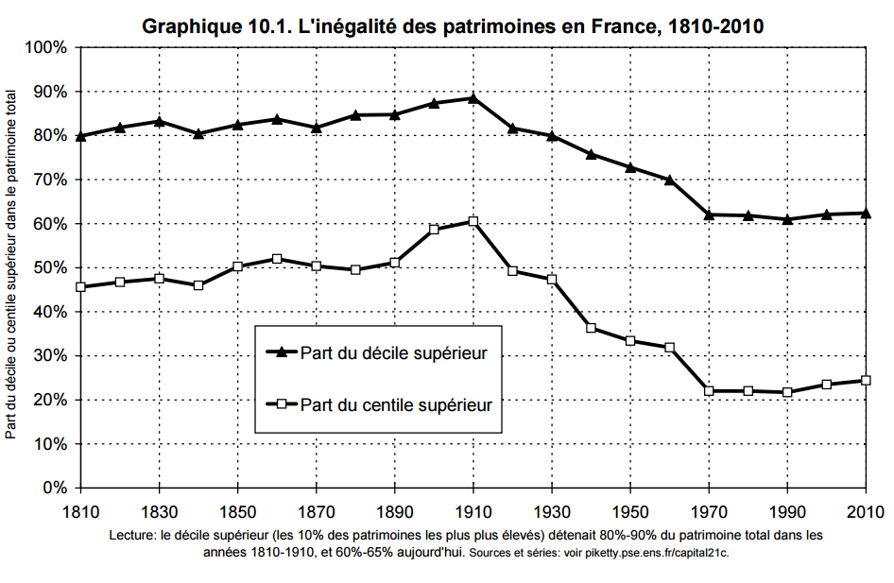
Des courbes en U qui s’écrasent

Slide 3
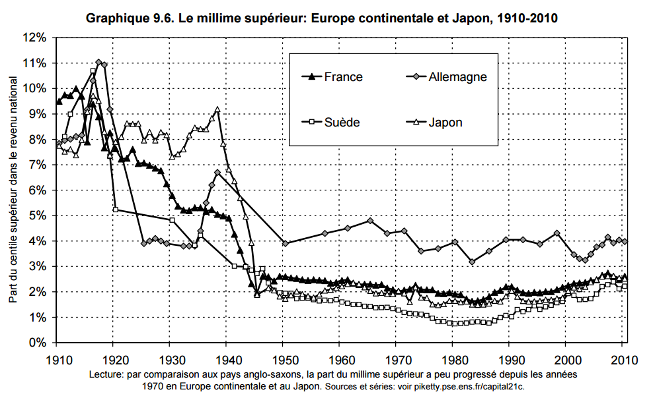
Des courbes en U qui s’écrasent (2)

Slide 4
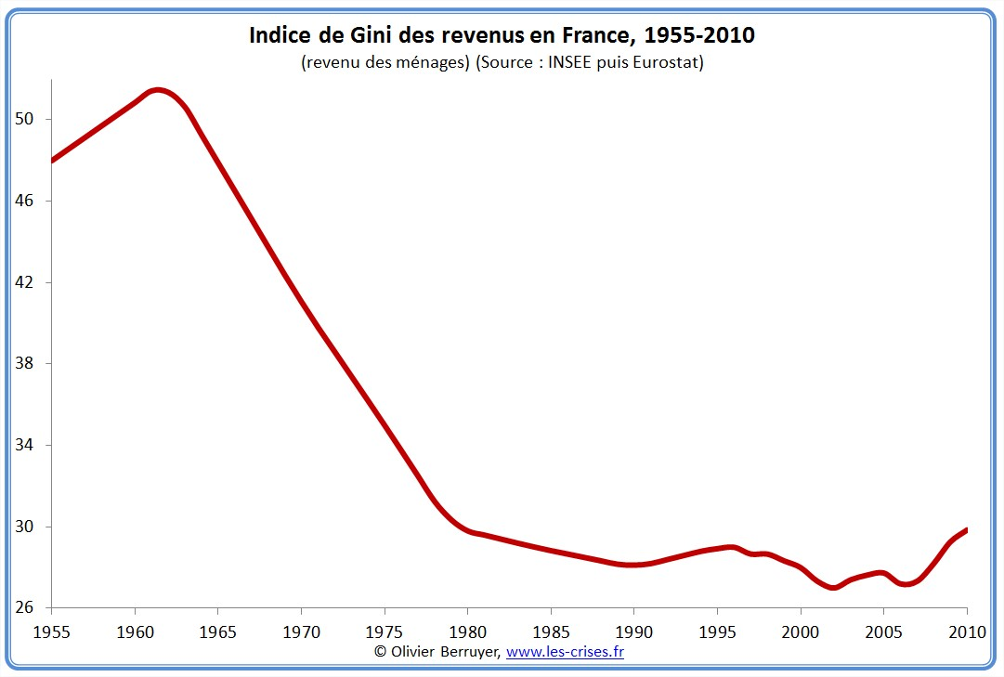
Gini: pas en U

Slide 5
La thèse de Piketty
Le rendement du capital étant supérieur au taux de croissance de l’économie, les détenteurs de capitaux s’enrichissent plus vite que les autres et le capital se concentre
Le taux de croissance est de 1 %/an et le rendement du capital de 5 %/an :
les loyers sont de 3 %/an de la valeur des immeubles
le rendement des actions et obligations est de 7 % /an,
soit une moyenne de 5 %/an ( le patrimoine immobilier est globalement équivalent au patrimoine mobilier).

Slide 6
Piketty ignore les frais d’entrée à déduire des montants placés
immobilier: agences immobilières, notaires, impôts
actions et obligations: frais de bourse, frais bancaires, frais d’entrée dans les organismes de placement collectif et dans les contrats d’assurance-vie

Slide 7
Piketty ignore les aléas, impôts et frais sur les revenus immobiliers
loyers non perçus ( locaux vacants, ou occupés par le propriétaire) et impayés de loyers (ou primes pour l’assurance de ces impayés)
frais de gestion de l’immeuble, dont assurances IARD
grosses réparations
taxe foncière
impôts sur le revenu (CSG-CRDS : 15,5 % + impôt sur le revenu, jusqu’à 49% des revenus)
impôt sur la fortune ISF (jusqu’à 1,5 % du capital)
hausse des prix (puisqu’on compare ce rendement à un taux de croissance réel, net de la hausse des prix)

Slide 8
Piketty ignore les impôts et frais sur les revenus mobiliers
actions : déduire des bénéfices l’impôt sur les sociétés, la partie mise en réserve, les frais de gestion éventuels des organismes de placement collectif, les impôts sur le revenu (15,5 % + IR), l’ISF, la hausse des prix, la partie non épargnée des dividendes
obligations: déduire des intérêts les frais de gestion, les impôts sur le revenu (15,5 % + IR), l’ISF, la hausse des prix, la partie non épargnée
placements monétaires: taux actuels proches de 0 (+ impôts et frais)

Slide 9
Piketty ignore la différence entre plus-values latentes et plus-values réalisées
Pour Piketty, les plus-values latentes augmentent le capital.
Tant qu’elles ne sont pas réalisées par une vente, elles sont virtuelles. En cas de vente, il faut en déduire les impôts sur ces ventes, les impôts sur les revenus (15,5 % + IR), la hausse des prix et la part consommée
Ces plus-values ne sont pas garanties : le CAC 40 était à 6.948 en 2000. Il est à 5.200 (-25 %). Des entreprises font faillite (cf Citroën, Boussac, Moulinex, Lipp, etc). Les emprunts russes n’ont pas été remboursés. Les emprunts du gouvernement grec ne le sont qu’à 25 %.

Slide 10
Le taux de croissance n’est pas de 1 % / an
taux de croissance mondial: environ 3 %/an
de nombreux pays développés font des réformes pour accroître la compétitivité de leurs entreprises et leur croissance : Allemagne, Royaume-Uni, Espagne, Irlande, Suède, etc
La révolution numérique augmentera la productivité de l’administration, de l’éducation, de la santé
La loi de Moore fonctionne toujours (doublement des performances des puces tous les 18 mois)

Slide 11
La richesse n’est pas éternelle
Faute de moyens, les héritiers Peugeot ont dû faire appel à des Chinois et à l’Etat pour refinancer PSA
Les actionnaires d’Eurotunnel, de Dexia, de Natixis ont été ruinés
Les krachs boursiers se produisent en moyenne tous les huit ans
Les intermédiaires à la Madoff ruinent beaucoup d’investisseurs
Les redevances de brevets se périment ; la valeur des châteaux baisse, leur entretien coûtant trop cher

Slide 12
La thèse de Piketty est fausse
Rendement du capital, après impôts, inflation, aléas, pertes et crises, nettement inférieur aux 5 %/an de Piketty (1 à 3 %/an?)
Part consommée de ce rendement croissante chez les héritiers
Croissance de l’économie supérieure à 1 %/an
Le capital ne se concentre pas: cf instabilité de la liste des plus grandes fortunes

Slide 13
La richesse ne se concentre pas, elle évolue (cf liste des milliardaires de Forbes)
Au 13/2/2015, il y avait dans le monde 1826 milliardaires (en $)
12 % étaient des héritiers, 22% avaient développé une entreprise héritée, 65 % avaient créé leur entreprise (dont les fondateurs de Snapchat, Evan Spiegel, 25 ans, et Bobby Murphy, 26 ans)
En un an, 16 % étaient nouveaux (dont 4% Chinois), 8 % étaient sortis de la liste
La première liste , limitée aux non-américains, fut publiée en 1987. Sur les 9 premiers de cette liste, 6 ont disparu de la liste des milliardaires (y compris leurs héritiers). Les restants sont les héritiers canadiens Thomson (Thomson-Reuters) suédois Rausing (Tetra Laval), et japonais Mori (immobilier)

Slide 14
Liliane Bettencourt, ennemie de Piketty : un cas particulier
« Des inégalités totalement insoutenables, arbitraires, remettant radicalement en cause les valeurs méritocratiques sur lesquelles se fondent nos sociétés » (Piketty)
Fille unique, donc pas de dilution du capital hérité, après droits de succession
Contrairement à toute bonne gestion, a gardé principalement des actions de l’Oréal, dont la croissance a été exceptionnelle
En cas de vente de ses actions, ses plus-values devraient être diminuées du montant des impôts
Son cas justifie-t-il une condamnation de l’héritage? Son père aurait-il autant développé l’Oréal s’il n’avait pas pu en laisser l’héritage à sa fille? N’aurait-il pas alors consacré plus de temps à dépenser sa fortune ?

Slide 15
Deux « lois fondamentales du capitalisme » sans intérêt
1) rendement du capital/revenus = taux de rendement du capital X capital/revenus.
C’est-à-dire: le rendement du capital est égal au rendement du capital. Une tautologie sans intérêt

Slide 16
Deux « lois fondamentales du capitalisme » sans intérêt
2) capital/revenus = taux d’épargne/taux de croissance (à long terme). Capital/revenu est un rapport entre deux valeurs (de 4 à 7 suivant les pays), le taux d’épargne est un pourcentage des revenus ( de 0 à 40 %), le taux de croissance est un pourcentage annuel (de 0 à 12 %). En divisant un pourcentage des revenus par un taux annuel, on n’obtient pas un rapport entre deux valeurs. Aucune explication de causalité n’est donnée pour cette « loi » incohérente, sans intérêt et manifestement fausse : pour des pays à faible taux d’épargne (cf Etats-Unis : taux d’épargne moyen de 5 %), on trouve : 6 = 2 ; pour des pays sans croissance (cf Japon), le stock de capital serait infini !
Les développements sur ces lois bidon étaient destinés à montrer le caractère scientifique des « découvertes » de Piketty. Objectif raté!

Slide 17
Piketty, le nouveau Marx?
Piketty sur Marx: « Quand on disserte sur la répartition des richesses, la politique n’est jamais très loin et il est souvent difficile d’échapper aux préjugés de son temps » … « sans doute est-il (Marx) victime du fait qu’il avait fixé ses conclusions dès 1848, avant même d’entreprendre les recherches susceptibles de les justifier. Marx écrivait dans un climat de grande exaltation politique, ce qui conduit parfois à des raccourcis hâtifs »

Slide 18
Piketty, le nouveau Marx?
Piketty a repris le « principe d’accumulation infinie du capital » de Marx. Comme lui il est resté prisonnier de ses « préjugés » et de son « exaltation politique » : la propagation de la lutte des classes et la provocation à la haine des riches sont de l’activisme politique, pas de la science économique
Piketty a raison quand il écrit:« toutes les conclusions auxquelles je suis parvenu sont par nature fragiles et méritent d’être remises en question »

